Slide 1

I.O.T
Waarom maak je deze opdracht ?
Vaardigheden voor je beroep die beschreven zijn in het kwalificatie dossier (zie teamtegel map)
Lesbrief 2

Slide 2
Herhaling vorige les
IOT Thuis
Slimme lampen
IOT in de zorg
Drones voor het bezorgen van medicijnen
IOT in de Landbouw
Slimme koelkast. Wie weet er nog iets?
Wie kan er iets bedenken?
Camera’s
Notes:
IOT Thuis
Slimme lampen
Slimme cv ketel
Slimme koelkast

Slide 3
Lesdoelen lesbrief 2
In deze lesbrief maak je kennis met de programmeertaal python
Je leert de volgende commando’s: Print, Variabelen, string, input, integer, if, else en while statement.
Je gaat ook kennis maken met de applicatie Thonny waar je de python commando's in`zet

Slide 4
Leerdoelen lesbrief 1
Ik kan verschillende Python-programmacode ’s programmeren met Python
01
Ik kan verschillende Python-programmacode ’s aanpassen
02
Ik kan in een tabel (Word) laten zien dat ik de Python-programmacode ’s kan uitleggen
03

Slide 5
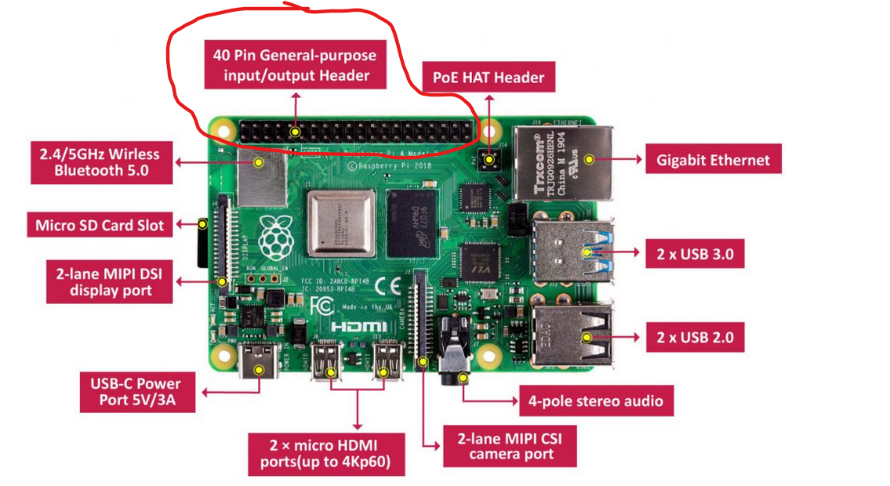
Waarom leer je python bij IOT?
Notes:
Om de GPIO PINNEN AAN TE STUREN. ( General Purpose Input Output Header ) Algemene Invoer Uitgang Header

Slide 6
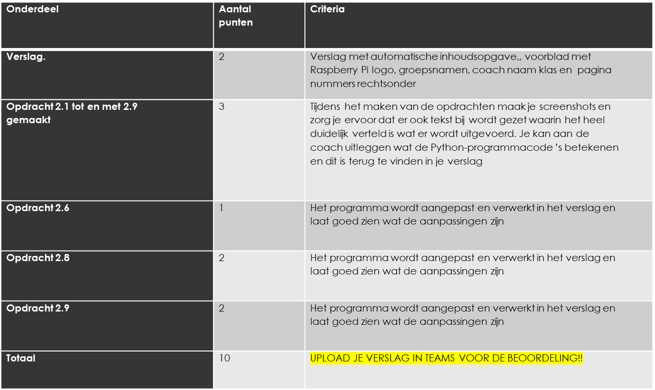
Beoordeling formulier (vind je terug in de lesbrief)
*****************SAMENWERKEN*******************
Voordat je je verslag upload in teams controleer samen met je buurman/vrouw je verslag en vraag na of alles duidelijk is.

Slide 7
Kwalificatie Dossier en vaardigheden (zie team iot tegel voor meer info)
BEROEPSSPECIFIKE ONDERDELEN
B1-K2
Heeft specialistische kennis van één of meerdere softwareontwikkelingsprogramma’s zoals IDE’s
Heeft kennis van een scripttaal zoals bijvoorbeeld Powershell of Bash
Kan meldingen en fouten lokaliseren
Kan oplossingsgericht denken
B1-K3: Beheert applicaties
Vaardigheden:
Kan een (onderdeel van een) script maken
Kan een eenvoudige aanpassing doen in een bestaand script
Kan testen uitvoeren om te controleren of de installatie en/of configuratie van applicaties is gelukt
NEDERLANDSE TAAL
Voor het verslag geld:
Voor kwalificaties op niveau 3: 2F. (IT ALLROUND)
Voor kwalificaties op niveau 4: 3F. (IT EXPERT plus Software Devolper)
Notes:
B1-K2
Heeft specialistische kennis van één of meerdere softwareontwikkelingsprogramma’s zoals IDE’s
Heeft kennis van een scripttaal zoals bijvoorbeeld Powershell of Bash
Kan meldingen en fouten lokaliseren
Kan oplossingsgericht denken
B1-K3: Beheert applicaties
Vaardigheden:
Kan een (onderdeel van een) script maken
Kan een eenvoudige aanpassing doen in een bestaand script
Kan testen uitvoeren om te controleren of de installatie en/of configuratie van applicaties is gelukt
NEDERLANDSE TAAL
Voor het verslag geld:
Voor kwalificaties op niveau 3: 2F. (IT ALLROUND)
Voor kwalificaties op niveau 4: 3F. (IT EXPERT plus Software Devolper)

Slide 8
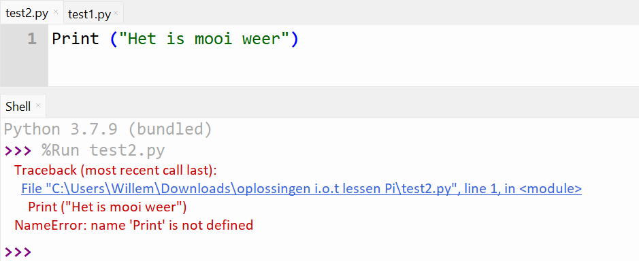
Ik ben klaar met de opdrachten wat kan ik doen?
Notes:
Maak fouten in de code, hier leer je veel van

Slide 9

VRAGEN?
AAN DE SLAG

